Slide 1
Algoritmos e Estruturas de Dados 1
Team 1 - 05/02/2023
Software de Gerenciamento de Estoque de Mercearia

Slide 2
Assuntos Abordados
1 - Problemática
2 - Proposta de Solução
3 - Desenvolvimento da Solução
4 - Resultados

Slide 3
Membros
Giordana Bucci- 202200513
Guilherme Tavares - 202200516
Ana Luísa Chagas- 202200491
Pedro Lobo - 202200550

Slide 4
1
Problemática
Guilherme - 202200516

Slide 5
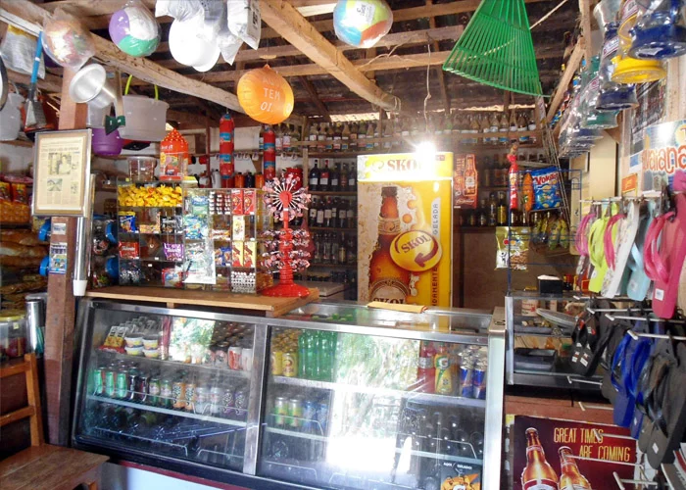
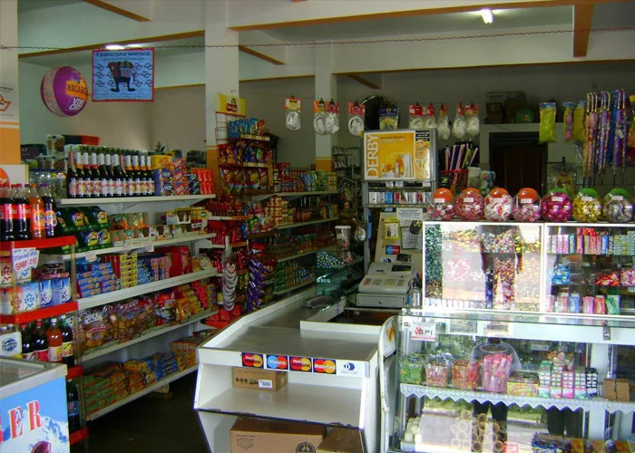
Mercearias e Empórios
Típico comércio mundial, existente principalmente em países emergentes com o intuito de fornecer produtos de uso cotidiano, geralmente se localizando em áreas residenciais. Muito comum no Brasil e geralmente contendo produtos de diversas categorias.

Slide 6

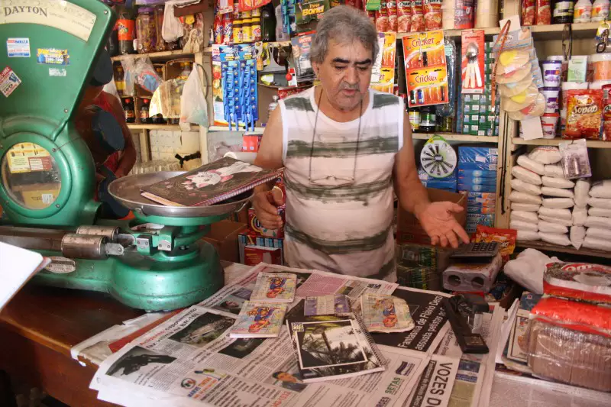
Público Alvo
Geralmente são gerenciadas por famílias que não vêem necessidade ou facilidade no uso da tecnologia em seus comércios.

Slide 7
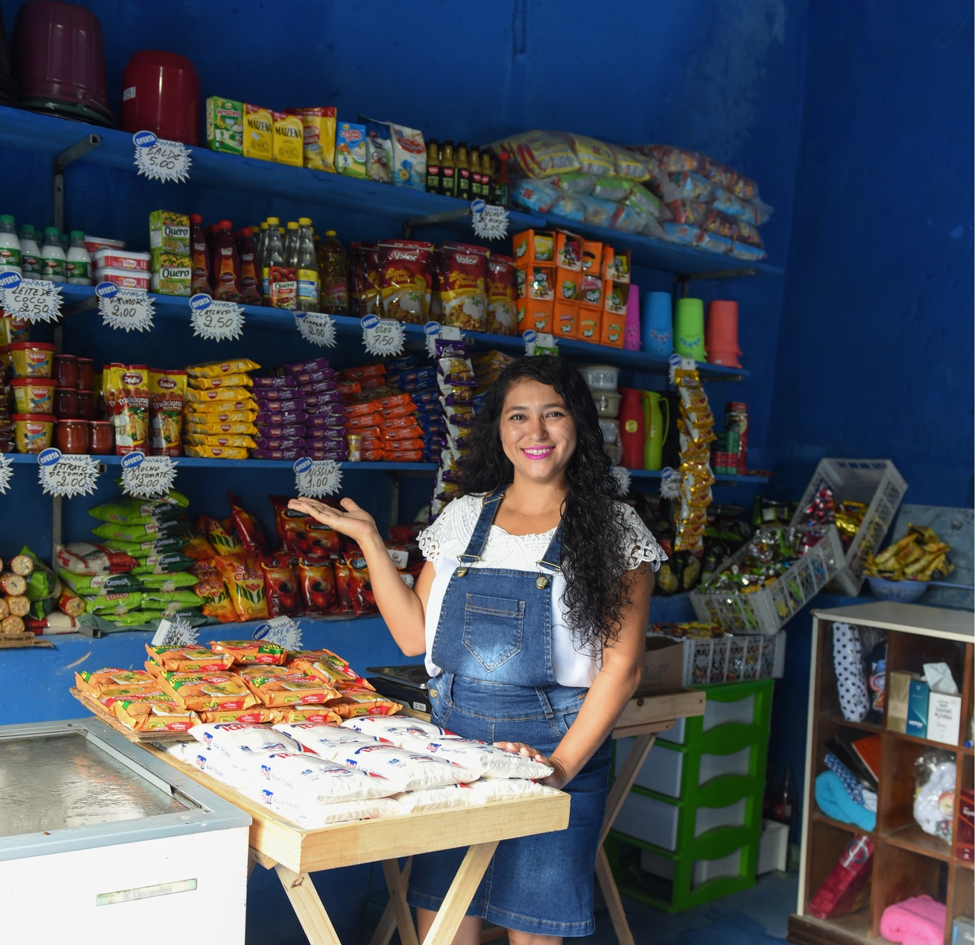

Necessidades
Visto o público e o local de aplicação, é necessário a criação de um software que seja otimizado, simplificado e que gere resultados.

Slide 8
2
Proposta de Solução
Ana Luísa - 202200491

Slide 9
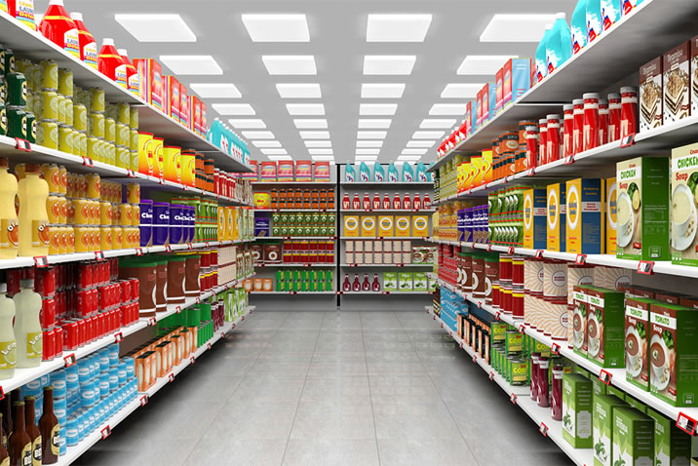
Software de Gerenciamento de Estoque
Um software em C que armazena todos os produtos em categorias, informando seu nome, preço e quantidade em estoque. Ordenando-os por preço.

Slide 10
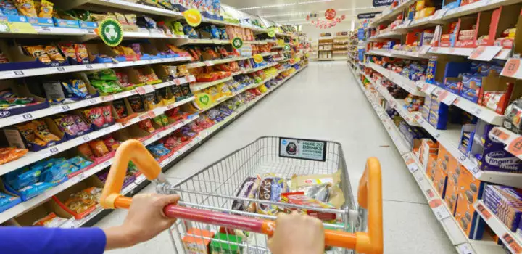
Sendo também capaz de realizar uma compra selecionando produtos e calculando o valor final da operação.

Slide 11
3
Desenvolvimento
Giordana Bucci - 202200513

Slide 12
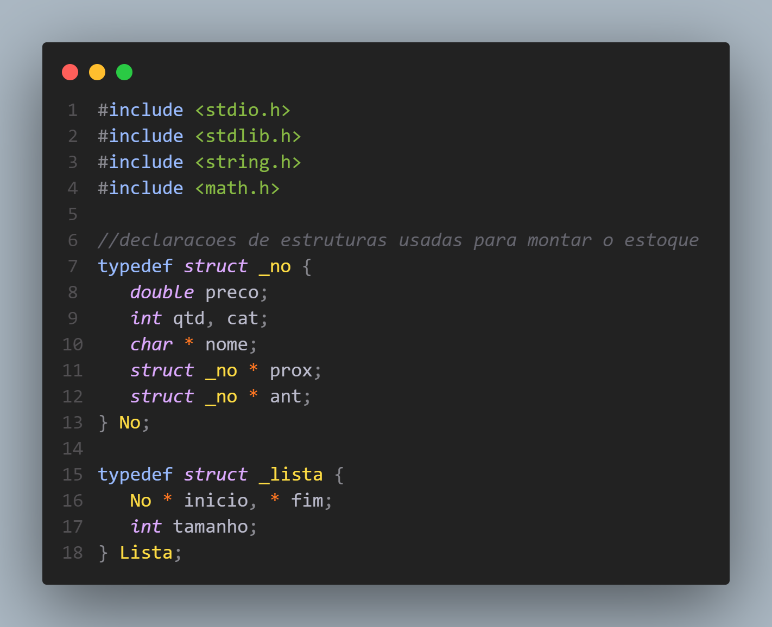

Slide 13
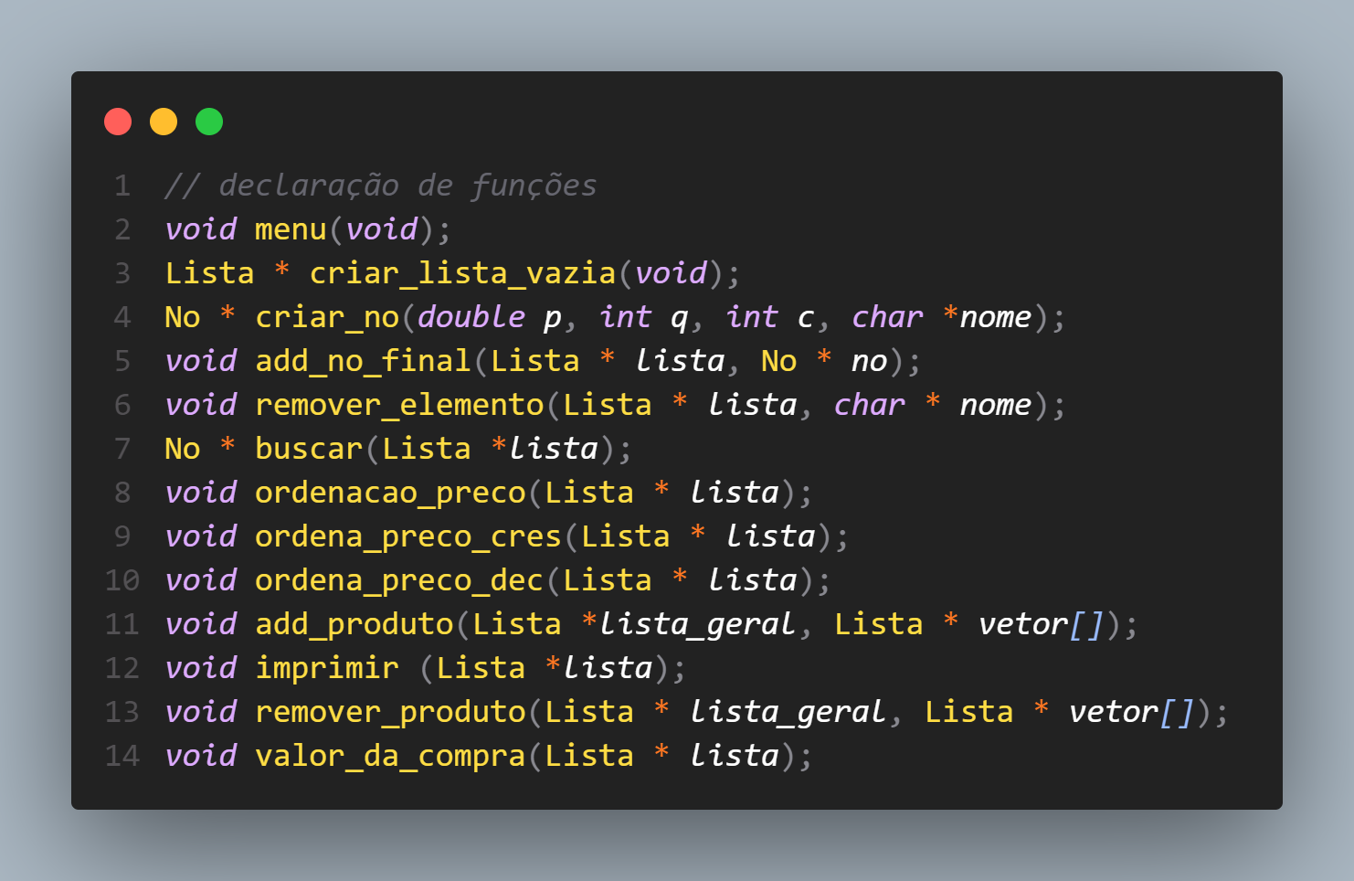

Slide 14
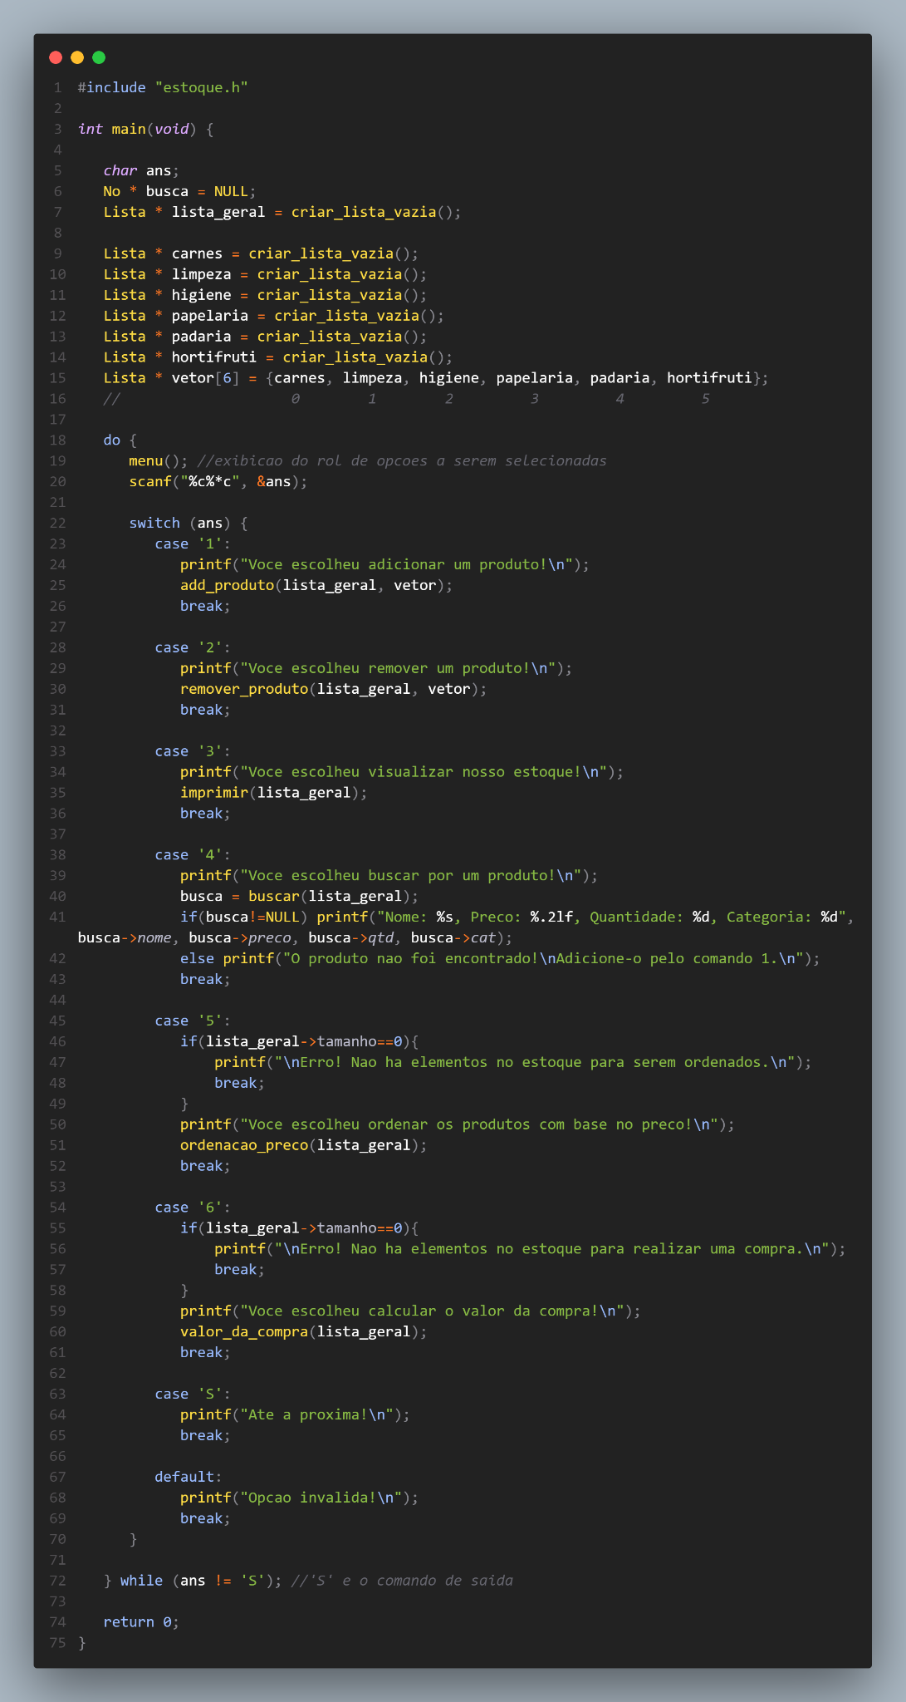

Slide 16
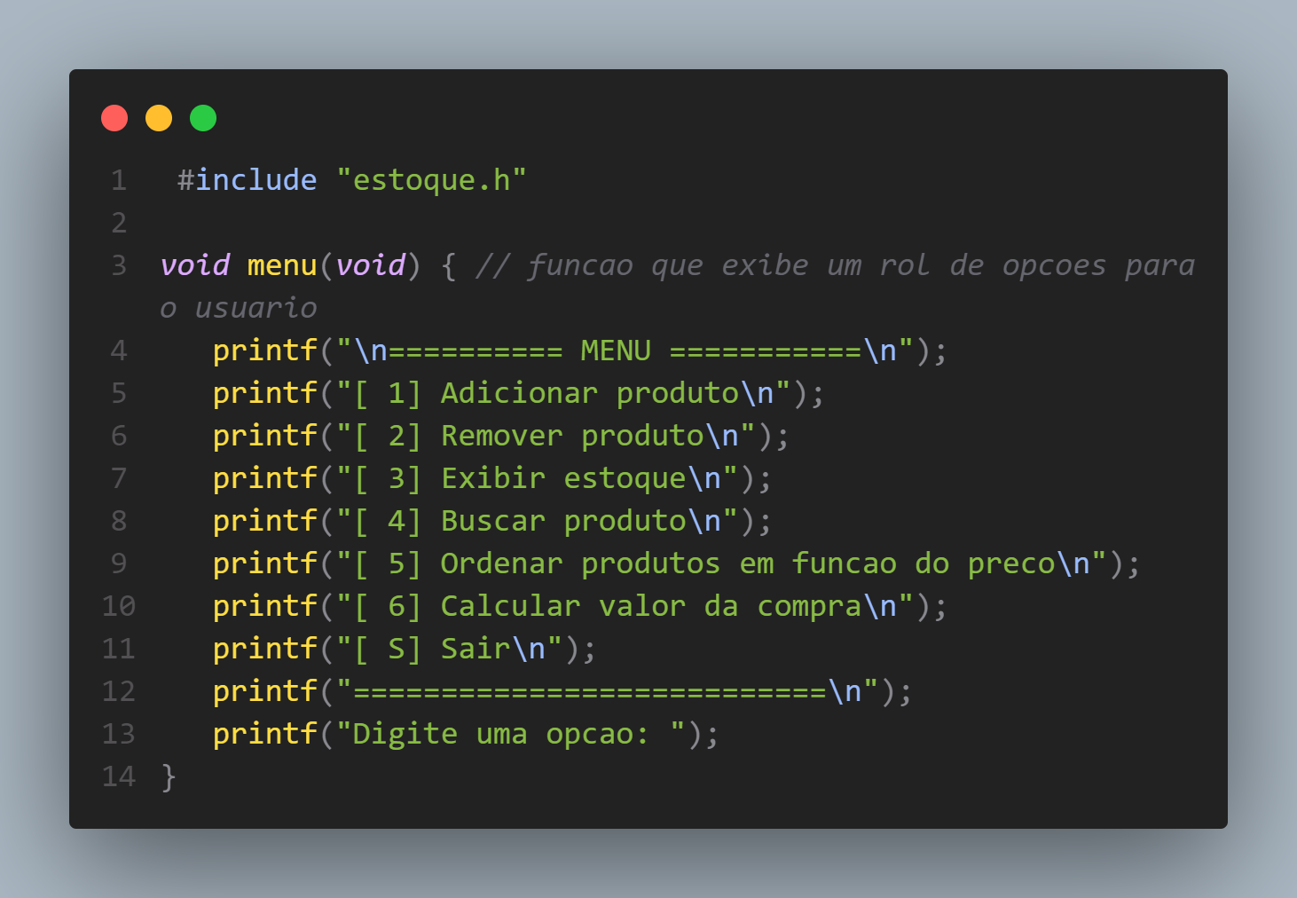

Slide 17
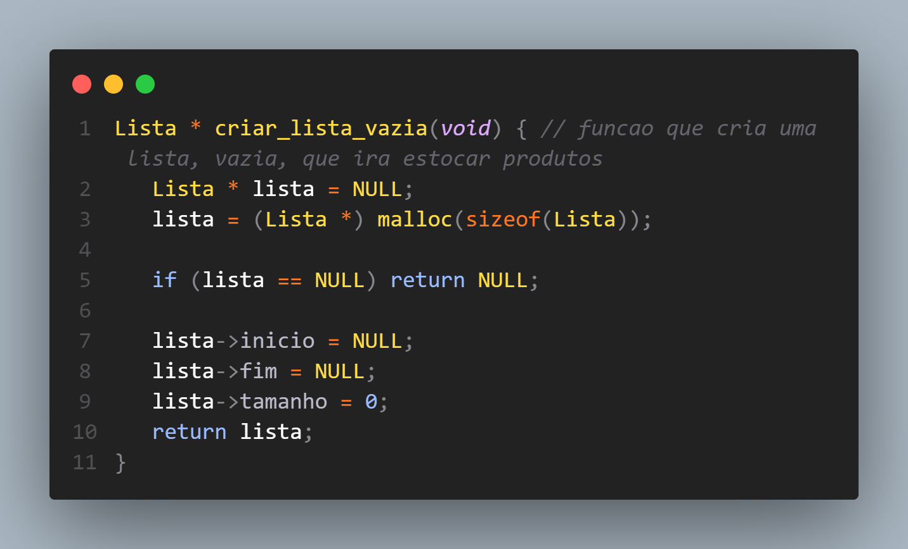

Slide 18
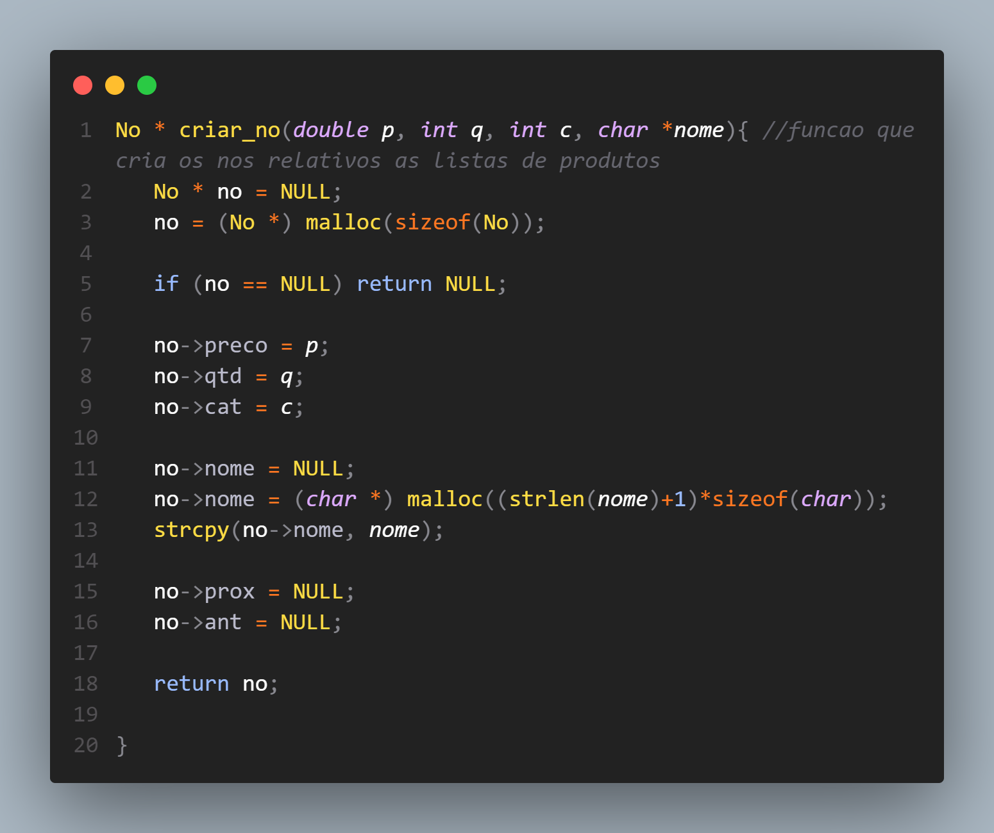

Slide 19
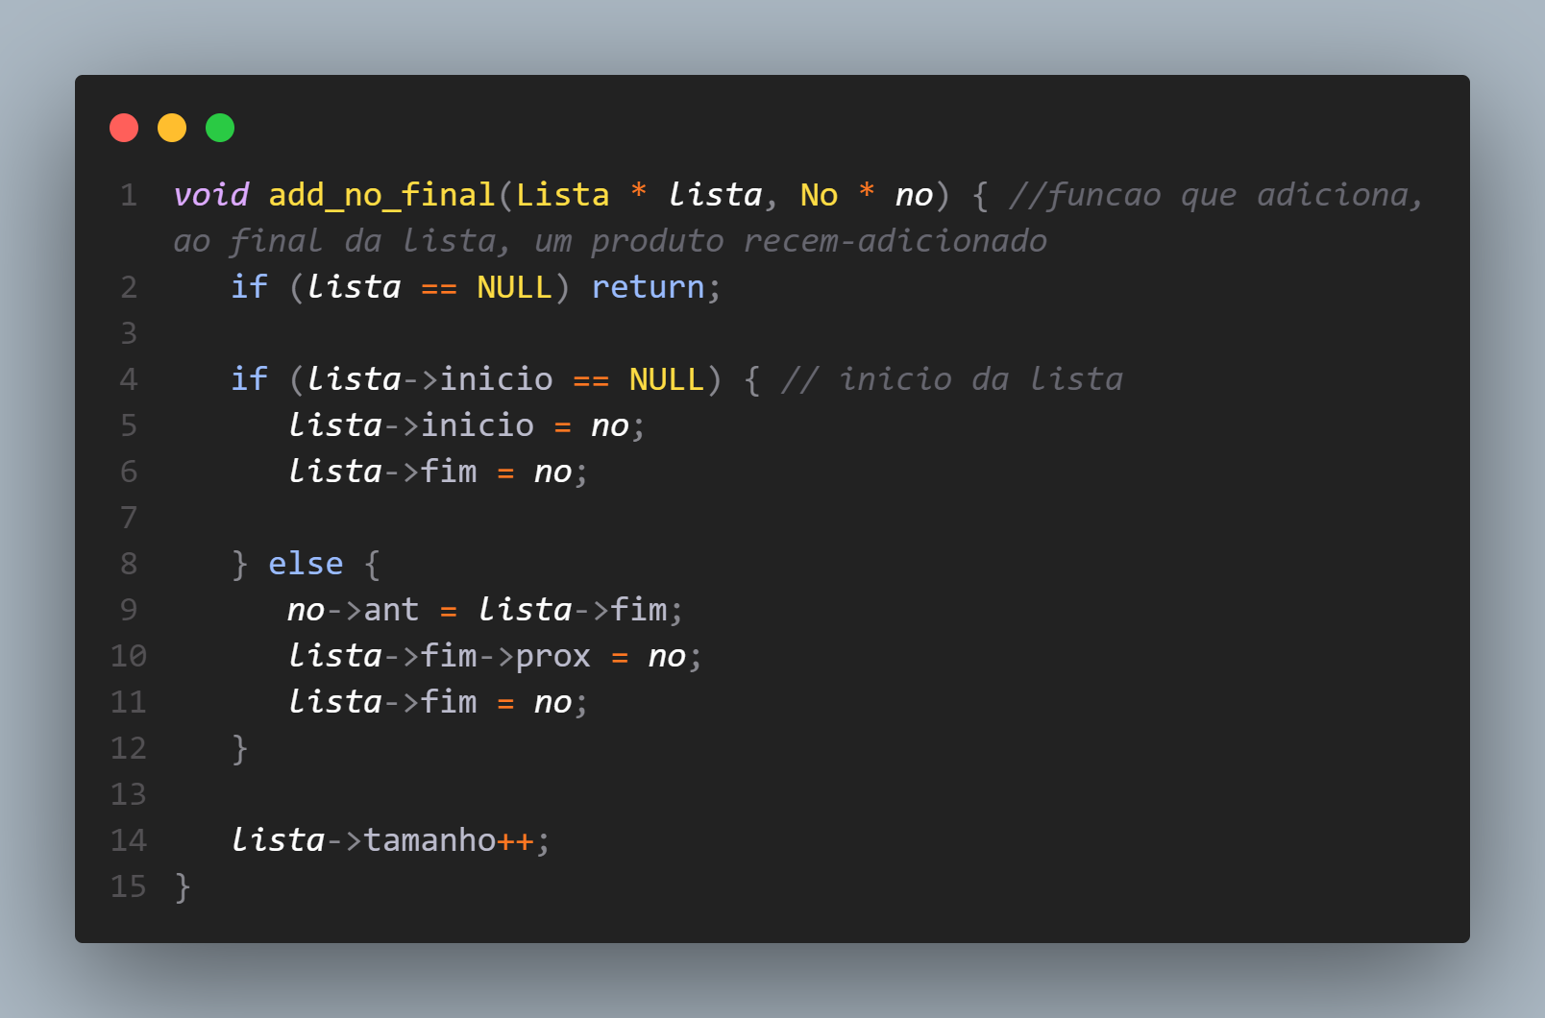

Slide 20
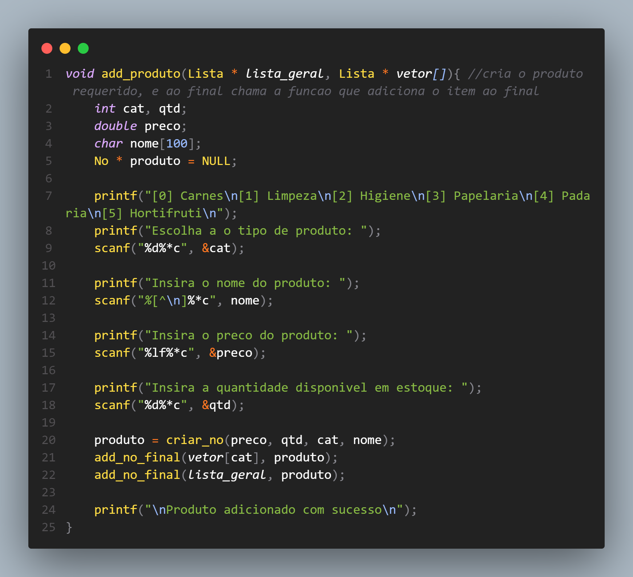

Slide 21
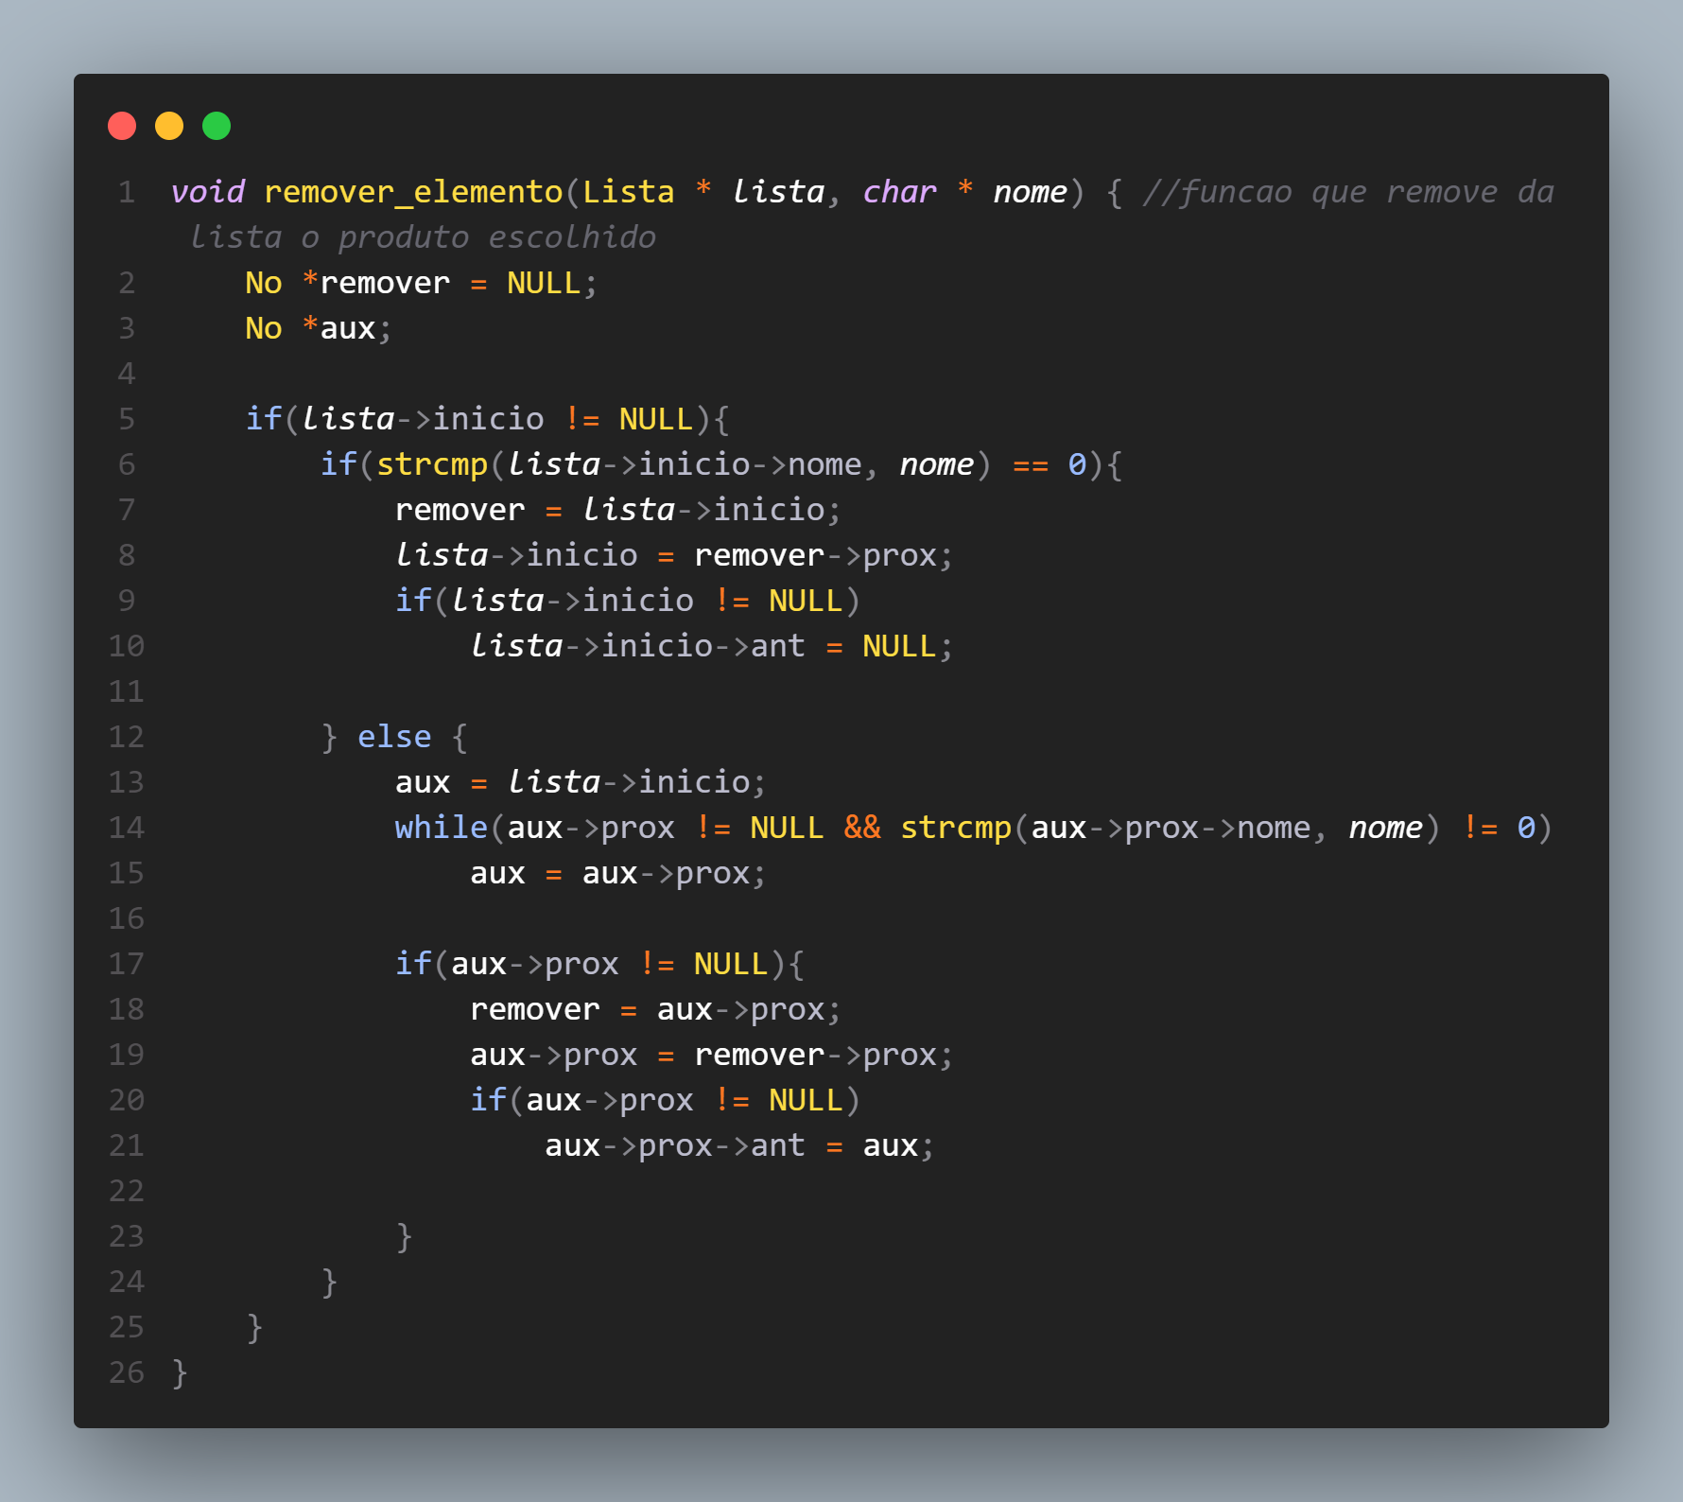

Slide 22
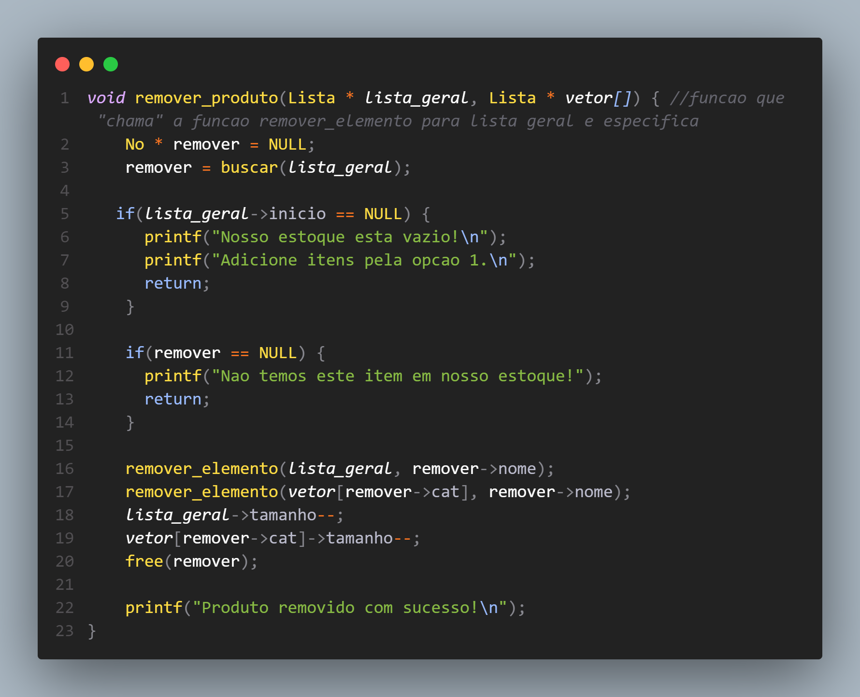

Slide 23
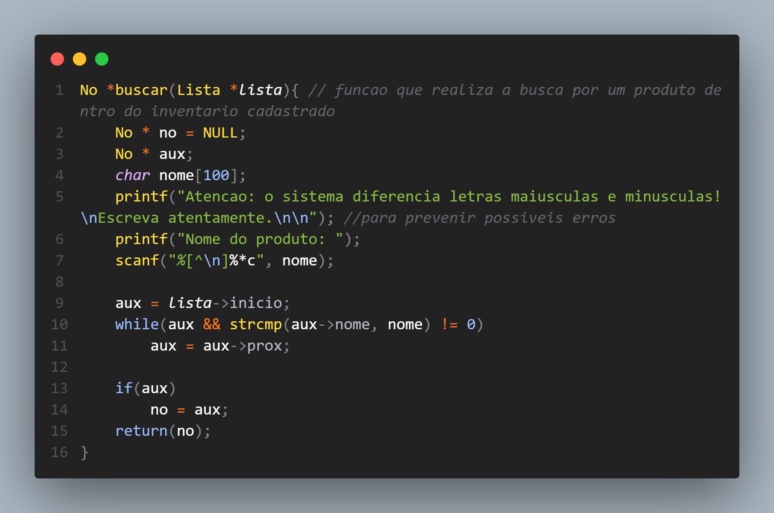

Slide 24
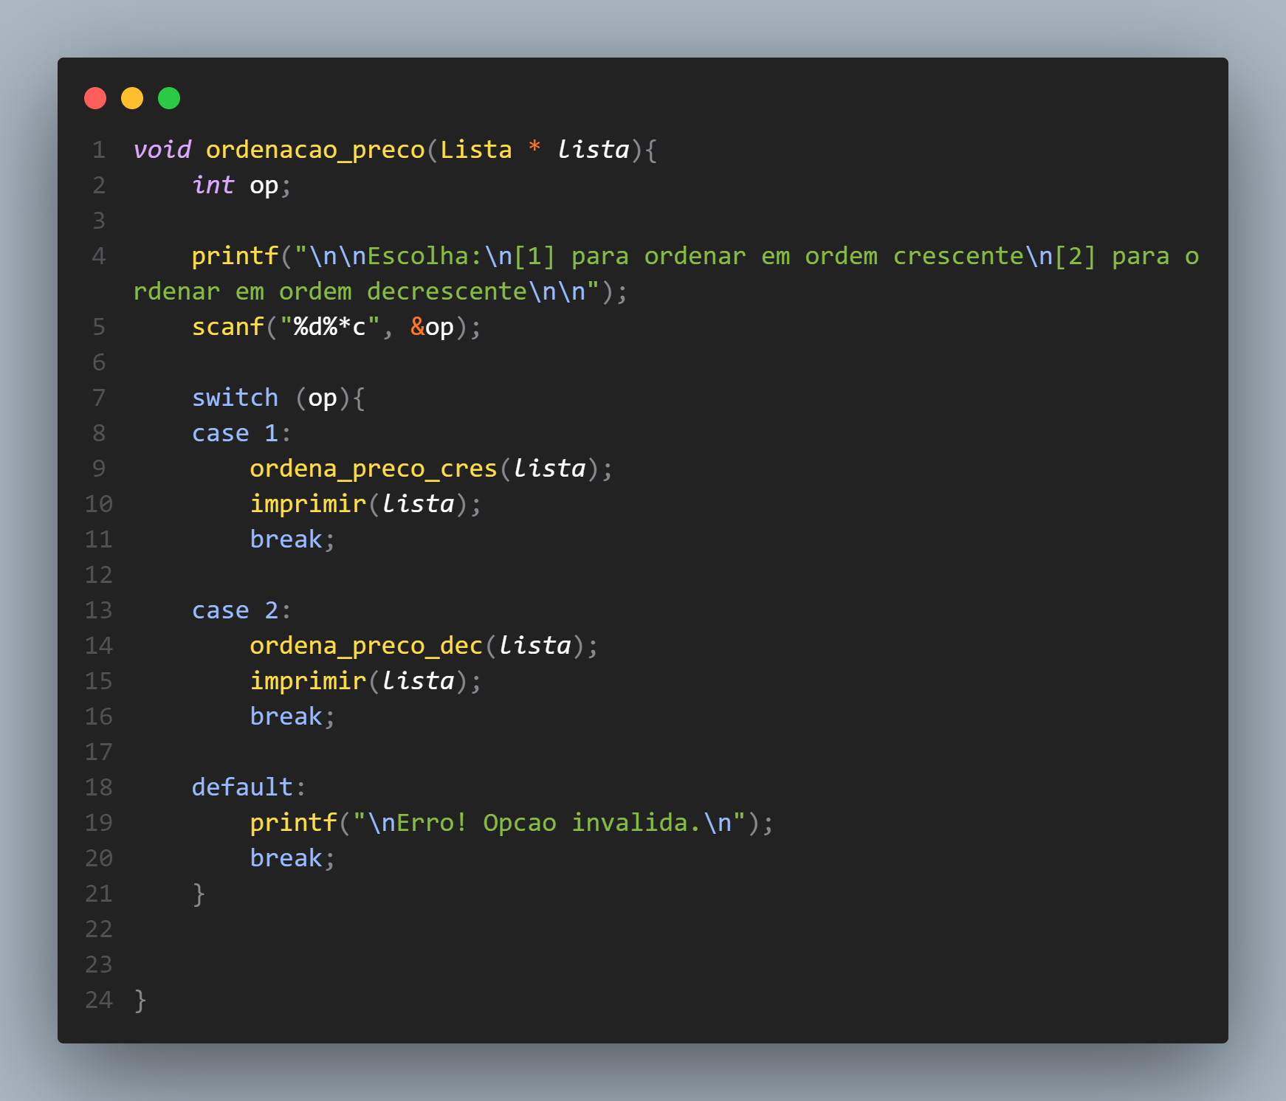

Slide 25
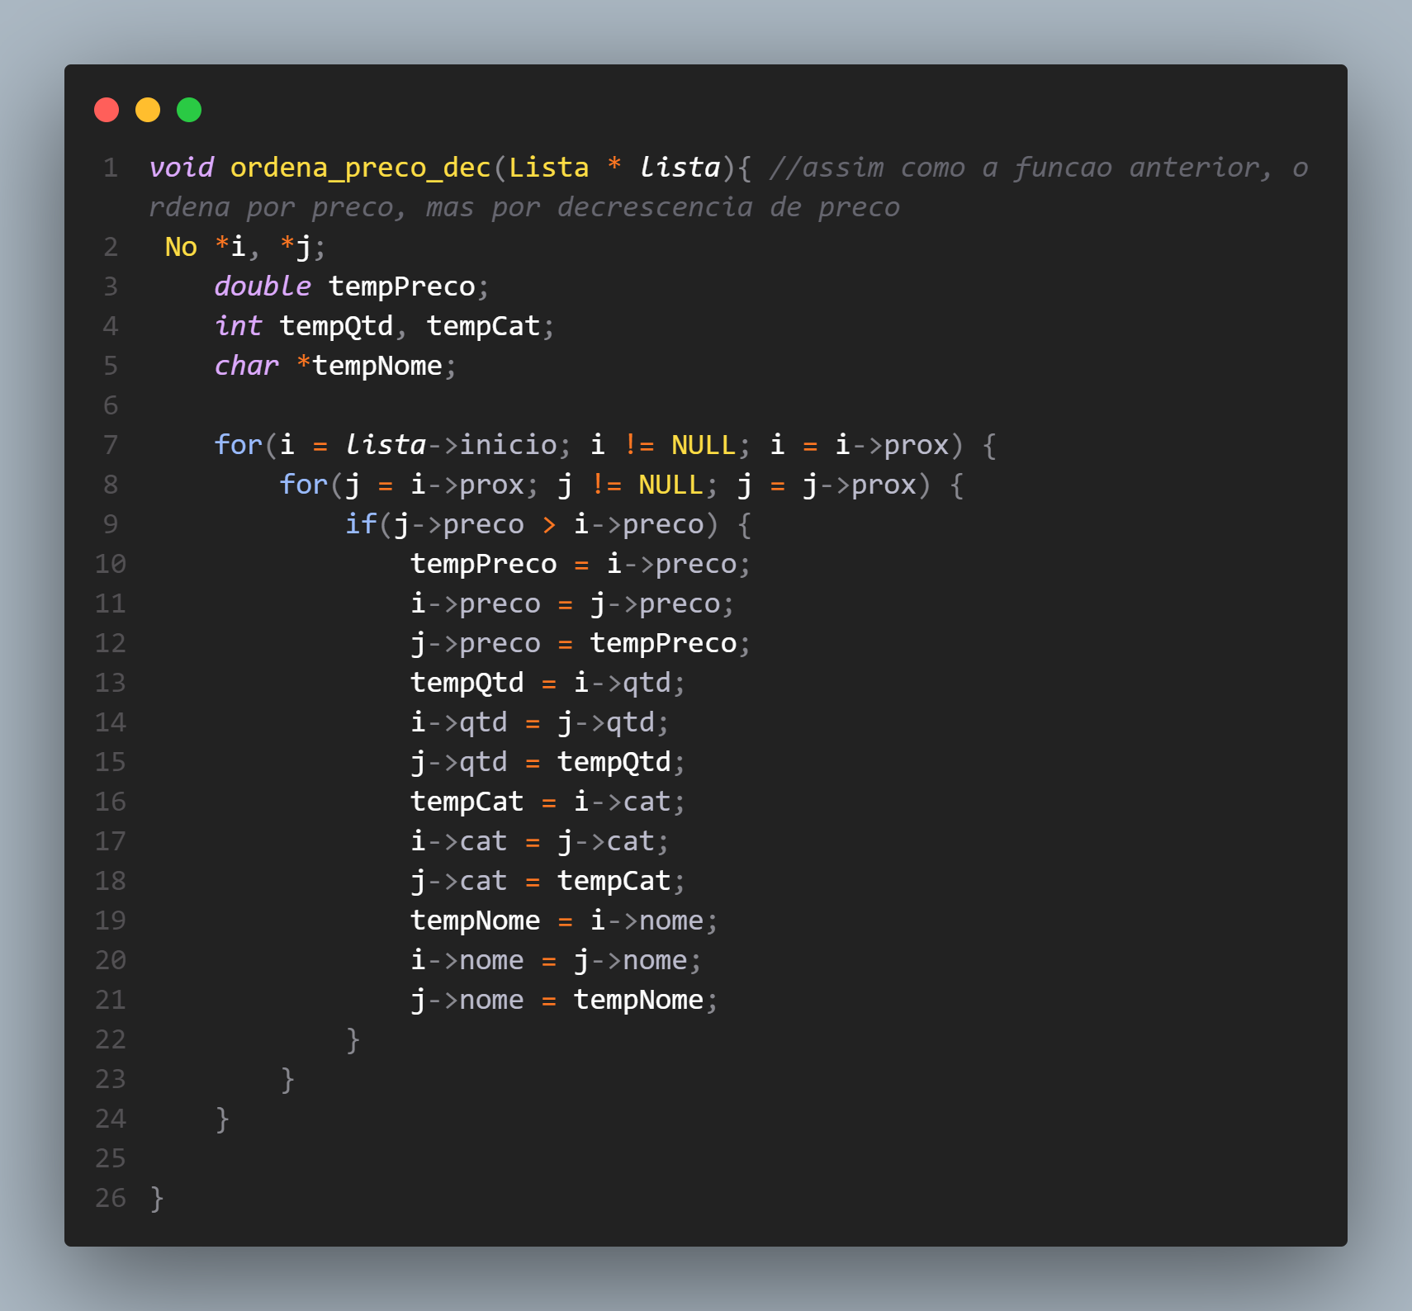

Slide 26
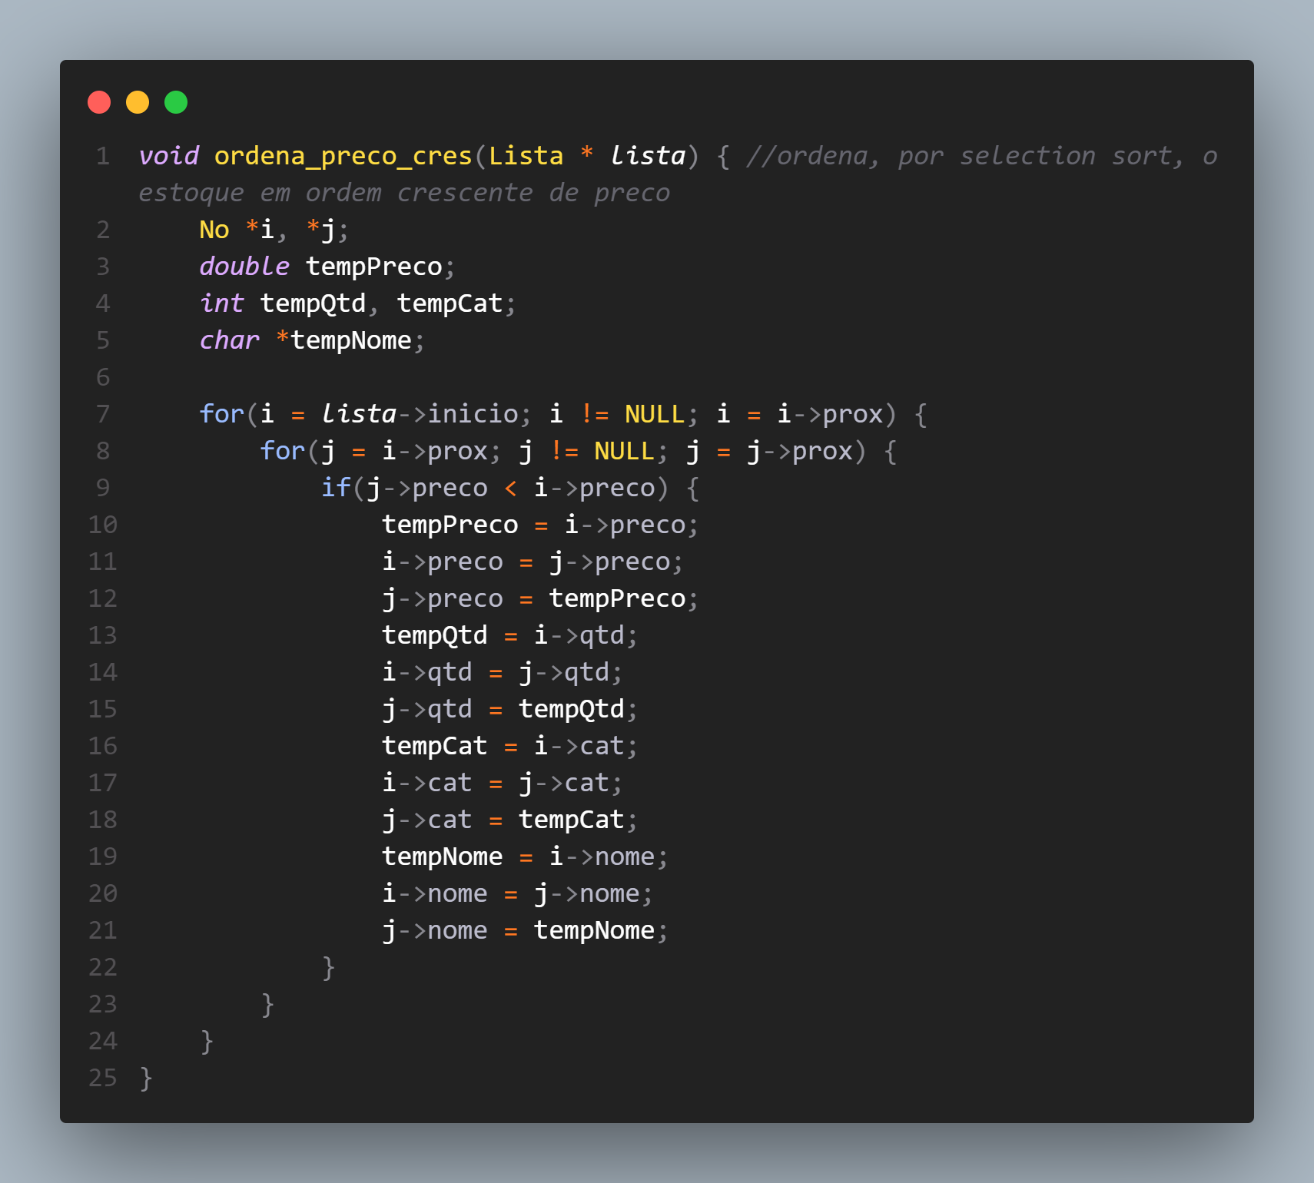

Slide 27
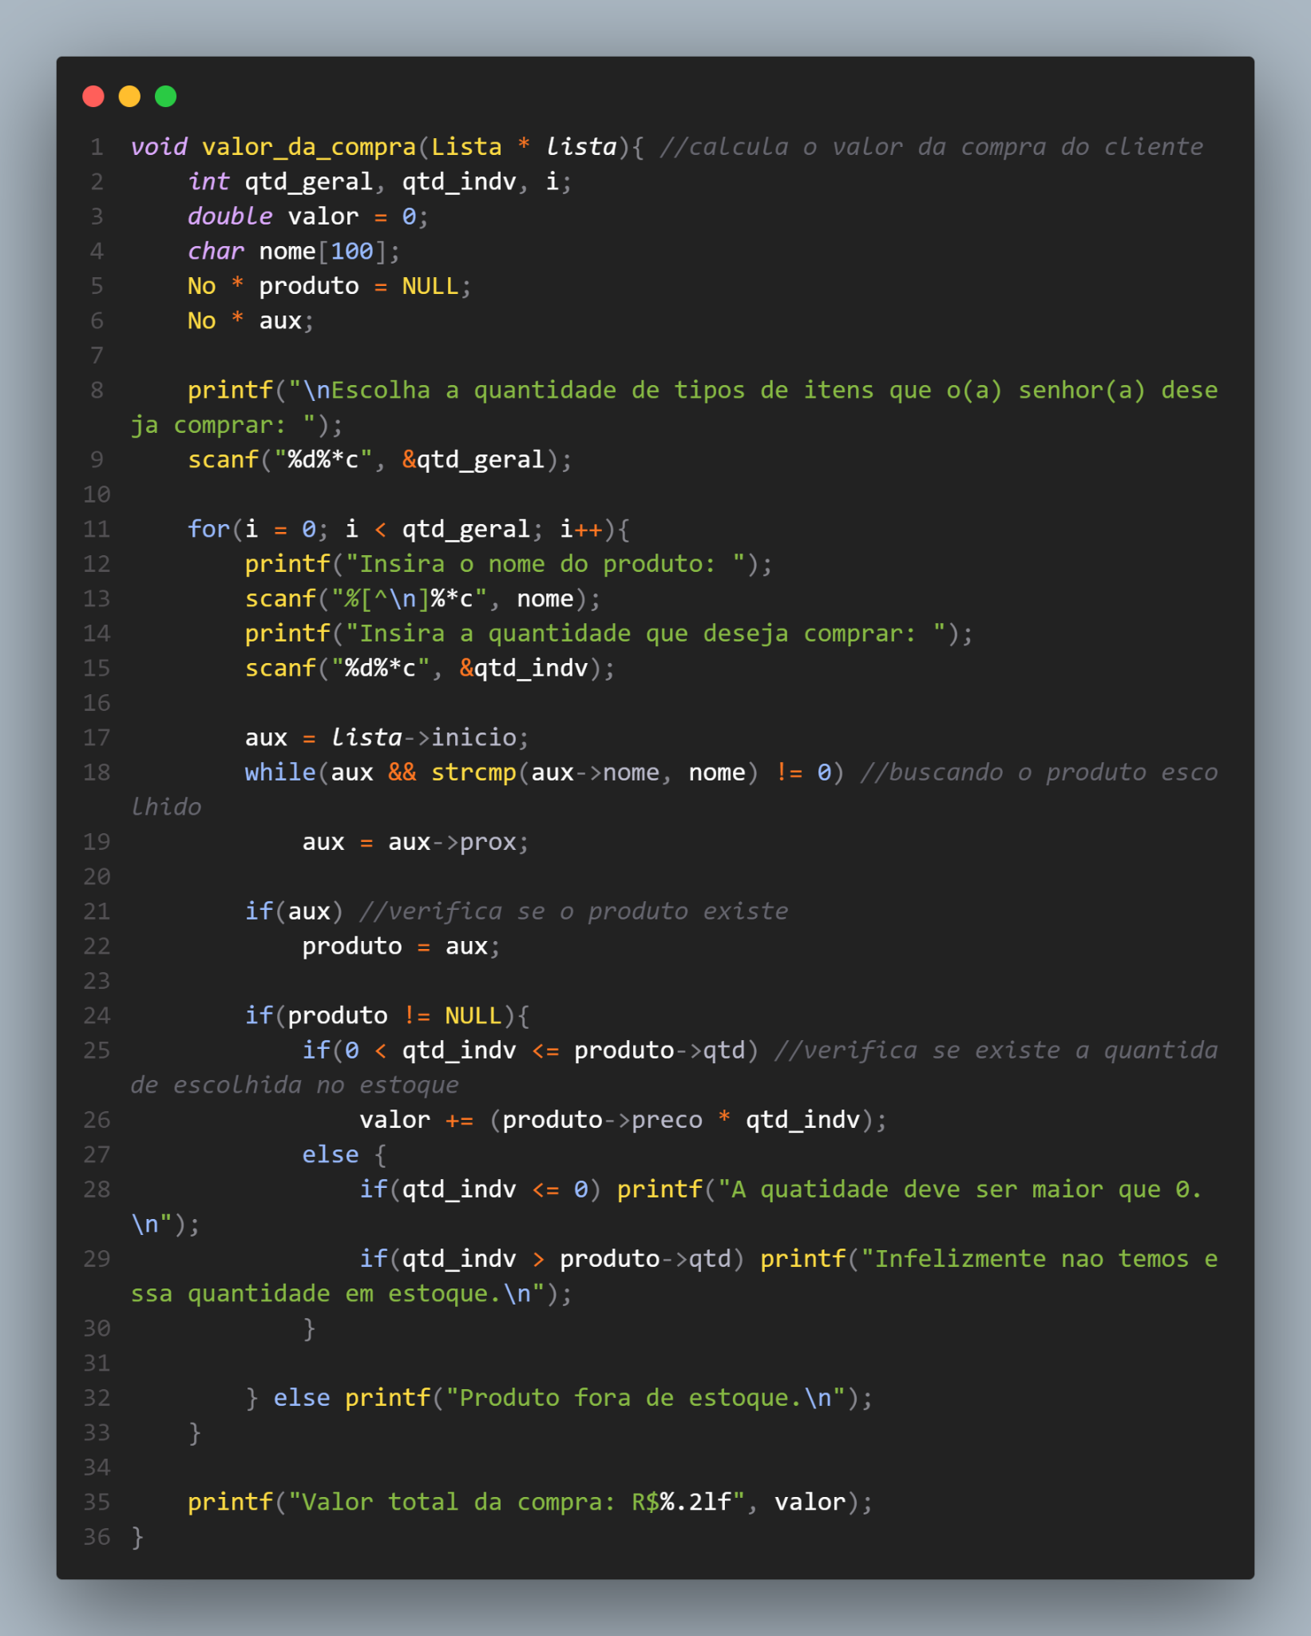

Slide 28
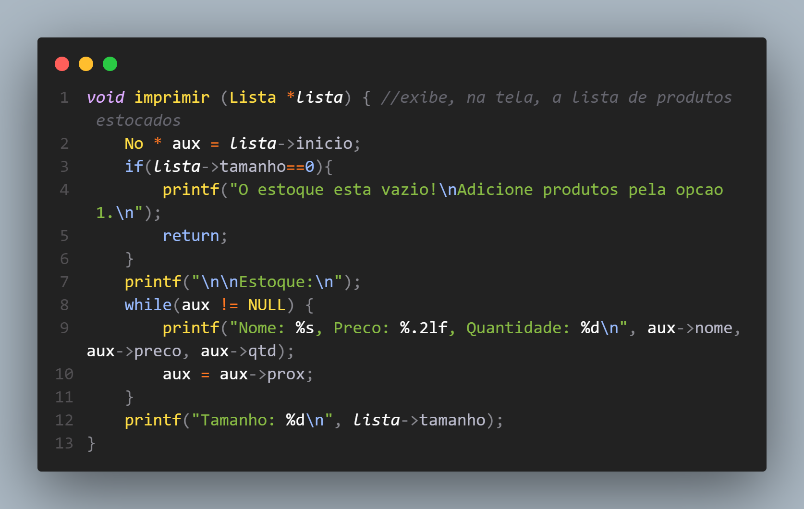

Slide 29
4
Resultados
Pedro Lobo - 202200550

Slide 30
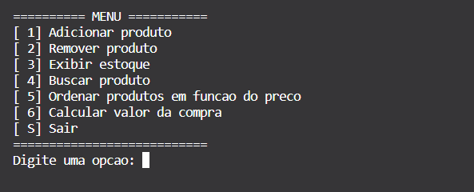

Slide 31
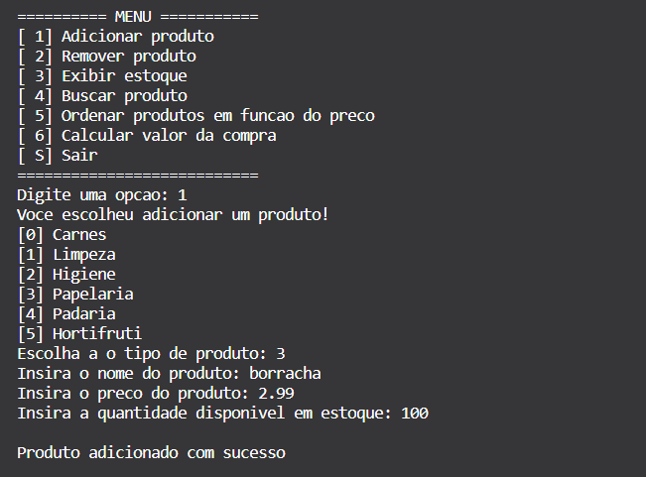

Slide 32
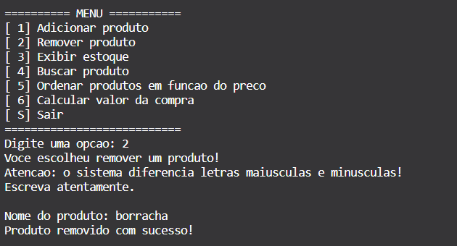

Slide 33
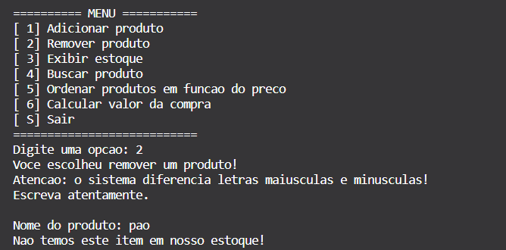

Slide 34
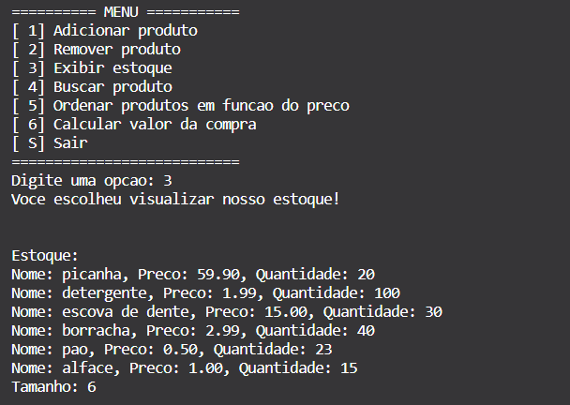

Slide 35
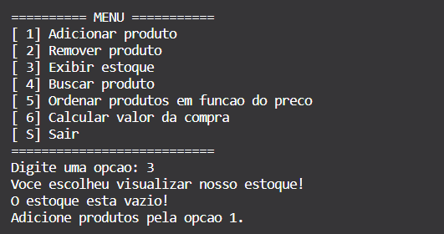

Slide 36
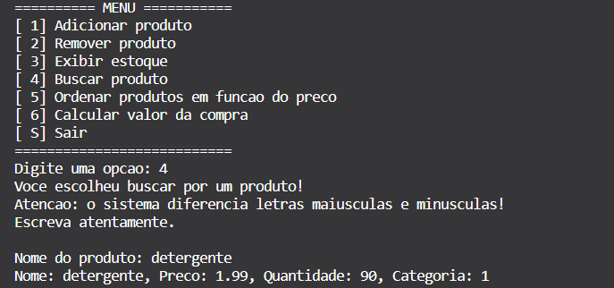

Slide 37
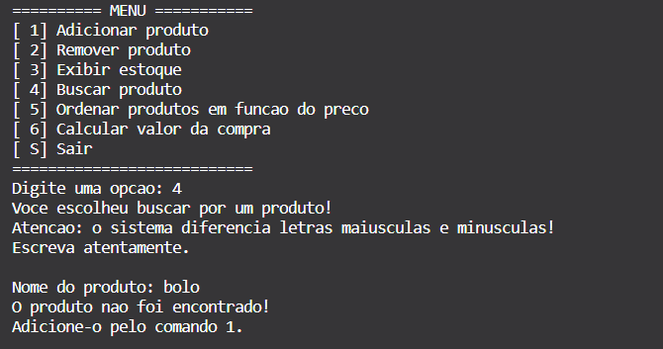

Slide 38
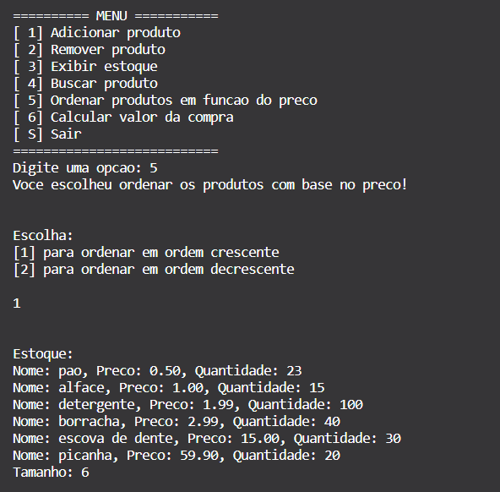

Slide 39
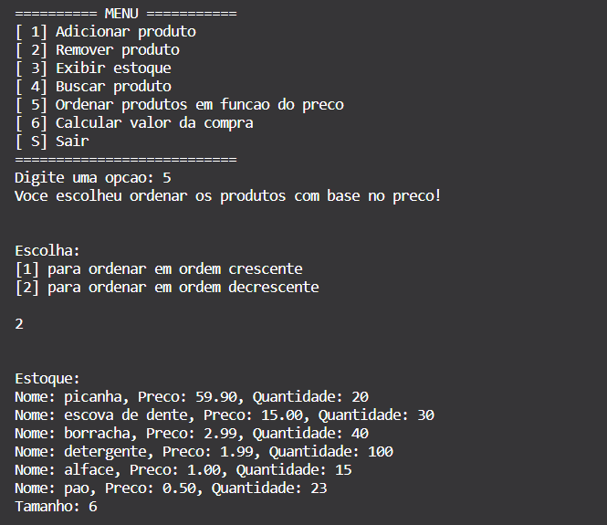

Slide 40
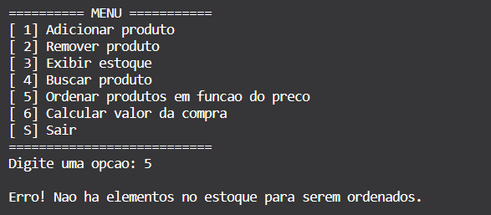

Slide 41
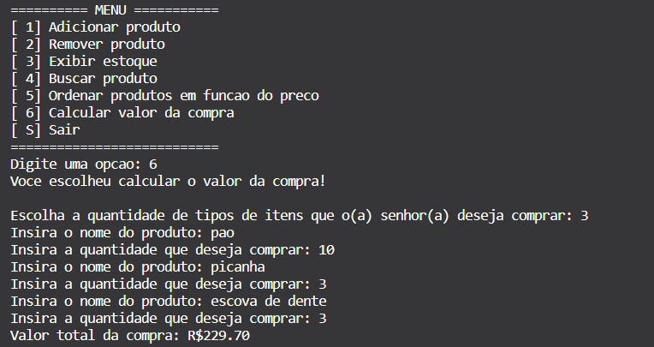

Slide 42
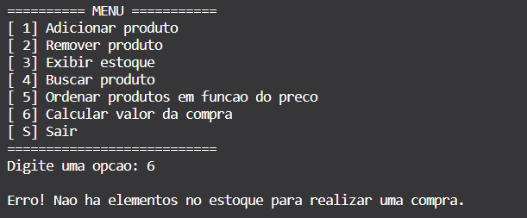

Slide 43
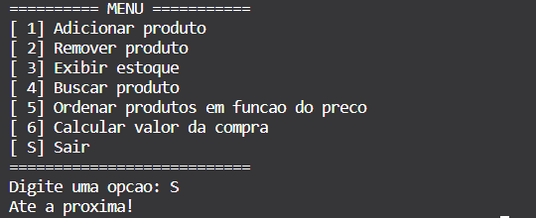

Slide 44
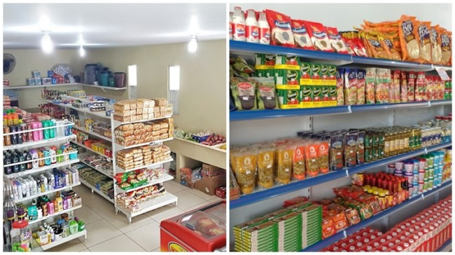
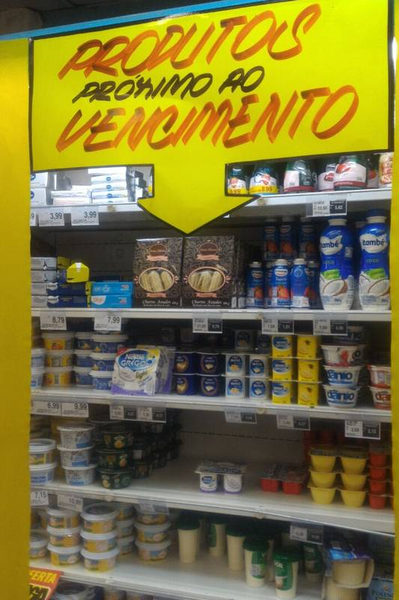
Benefícios
Organização
Redução de Perdas por Vencimento

Slide 45


Aumento das Vendas
Rapidez no Atendimento

Slide 46

Obrigado

